Slide 1
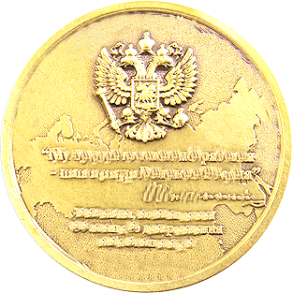
Пробно гравируется только памятный знак (медаль) на малой зеленой планкетке, пропорции на след. странице
Предварительно пришлите пож посмотреть дизайн на mbl.acc4@gmail.com или whatsapp +79266068702
Вместо надписи «Им нужны великие потрясения – нам нужна Великая Россия» - надпись «НАЦИОНАЛЬНАЯ ПРЕМИЯ …..» заглавными, шрифт – как на медали
Подписи Столыпина – нет, «Выставка, посвященная ..» - нет. контур россии – БОЛЕЕ четкий
Вместо Санкт-Петербург – Москва по кругу таким же шрифтом. В помощь - http://www.gosprize.ru/assets/stol.jpg
НАЦИОНАЛЬНАЯ ПРЕМИЯ
ПО УПРАВЛЕНИЮ
ГОСУДАРСТВЕННОЙ СОБСТВЕННОСТЬЮ
МОСКВА

Slide 2

Пробно гравируется только памятный знак (медаль) на малой зеленой планкетке.
Иванову Ивну Ивановичу
в номинации
«Директор года»

Slide 3

ДИПЛОМ ЛАУРЕАТА
НАЦИОНАЛЬНОЙ ПРЕМИИ
ПО УПРАВЛЕНИЮ
ГОСУДАРСТВЕННОЙ СОБСТВЕННОСТЬЮ
присуждена 2016 году
Иванову Ивану Ивановичу
в номинации
«Директор года»

Slide 4
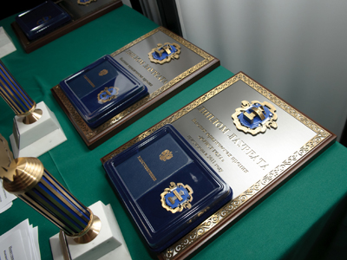
4 памятных знака (диаметр – 6 см или ближ. Стандартный)
4 диплома лауреата
18 дипломов Номинантов
Размеры – 23 на 32 или ближ. стандартный
Дизайн требуется разработать
Готовность – среда, 16.11.2016
Хороший образец (без узорного борта):

Slide 5
ДИПЛОМ ЛАУРЕАТА
НАЦИОНАЛЬНОЙ ПРЕМИИ
ПО УПРАВЛЕНИЮ
ГОСУДАРСТВЕННОЙ СОБСТВЕННОСТЬЮ
присуждена 2016 году
Иванову Ивану Ивановичу
в номинации
«Директор года»

